Slide 1



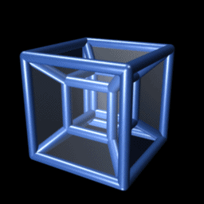

Тамбовский Государственный Технический Университет
Кафедра «Конструирование радиоэлектронных и микропроцессорных систем»
Система пространственного ввода данных на основе жестов в ограниченной зоне

Slide 2
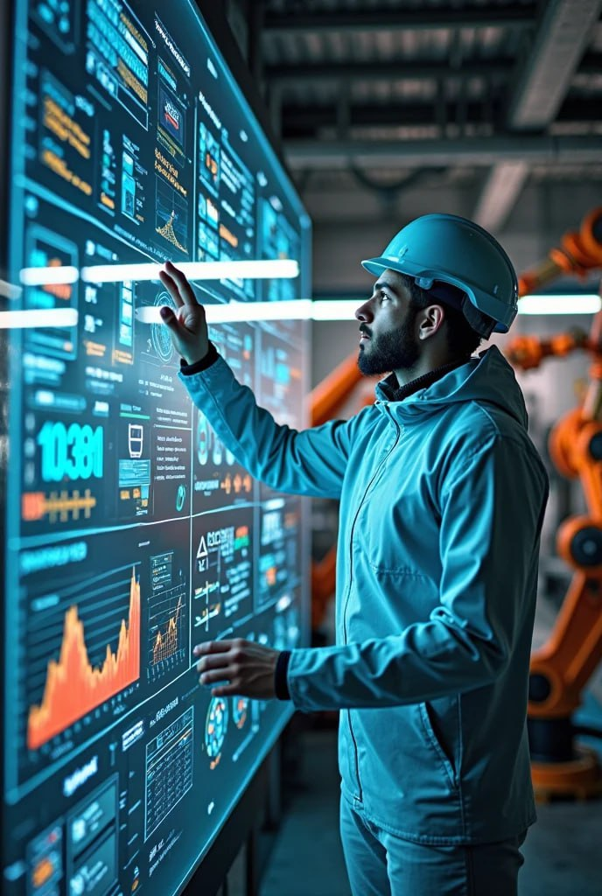
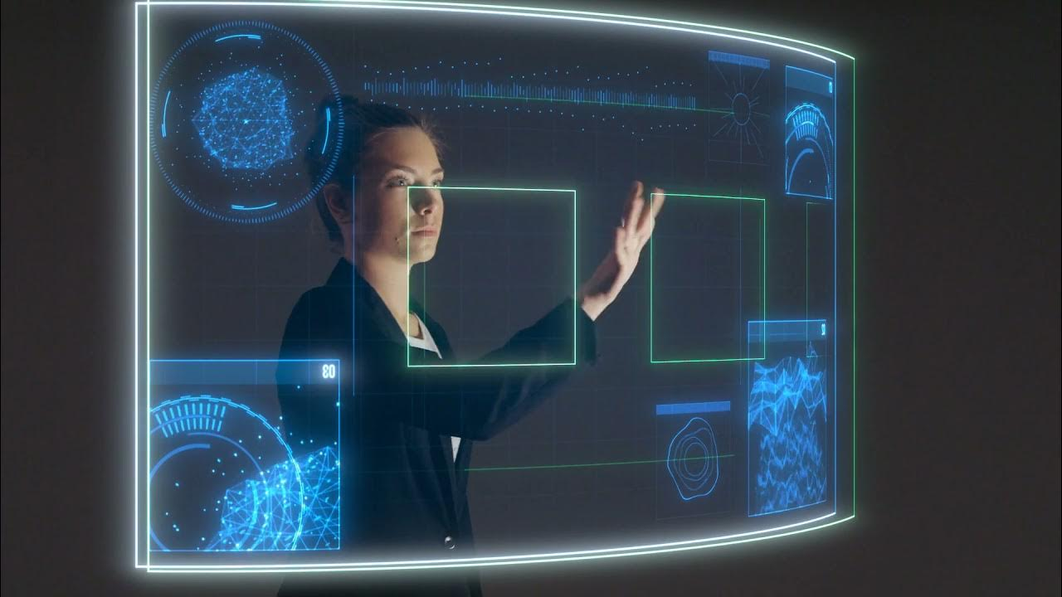
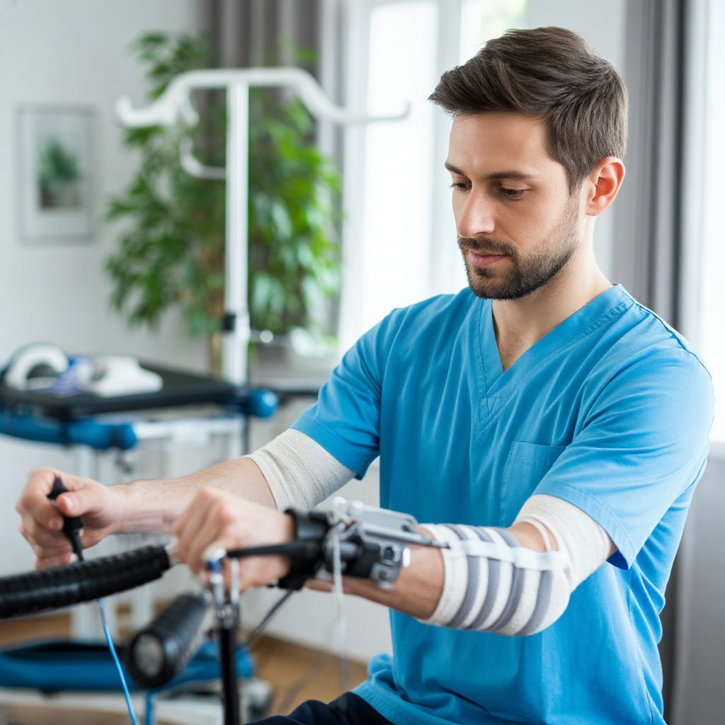
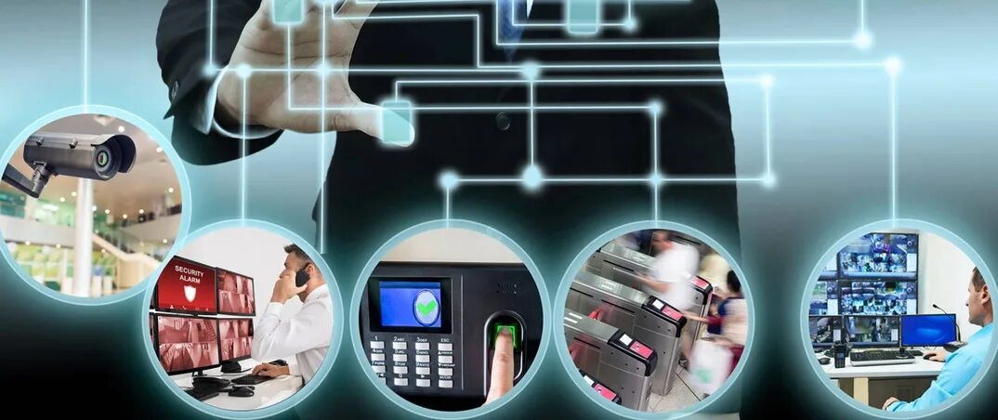
Паспорт проекта
Проблема
Отсутствие промышленных AR устройств управления
Отстающее развитие AR систем ввода данных
Медленное развитие систем безопасности и охраны частной собственности
Нехватка реабилитационных устройств координации движений в медицине

Slide 3
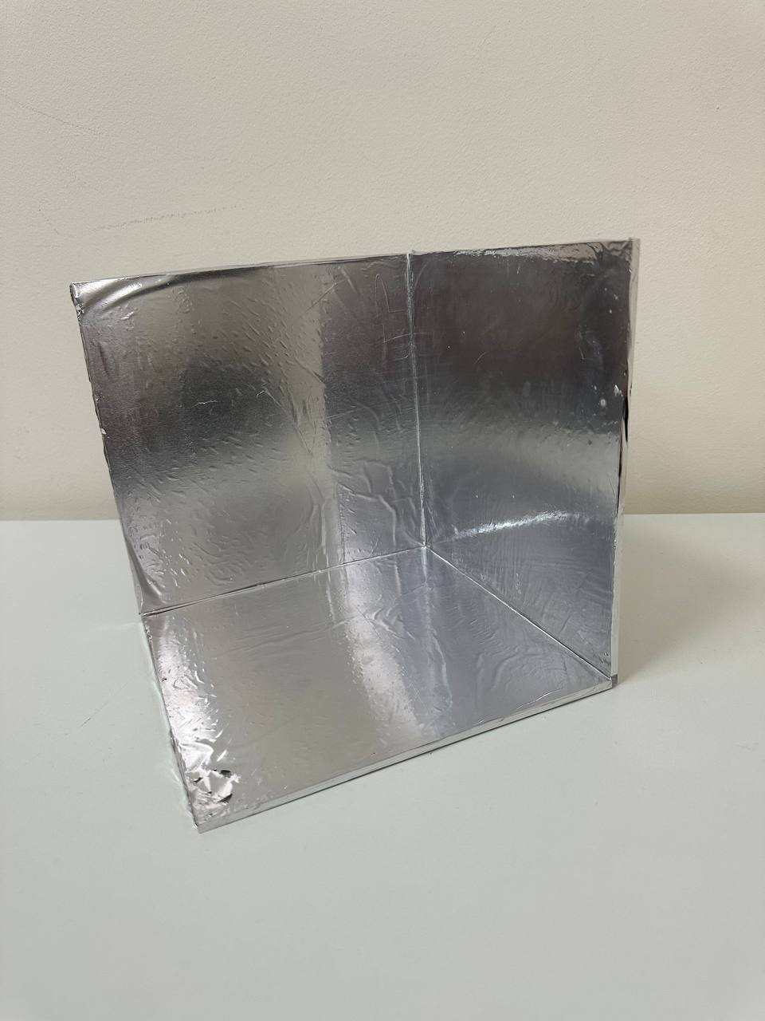
Решение
Система предназначена для бесконтактного управления устройствами и ввода данных с помощью распознавания жестов в заданной зоне. Она позволяет взаимодействовать с техникой без физического контакта, что особенно актуально в условиях, требующих стерильности, безопасности или мобильности.
Ключевые особенности
Распознавание жестов:
  Поддержка стандартных команд (прокрутка, масштабирование, выбор, подтверждение).
  Возможность обучения системы новым жестам под конкретные задачи.
Работа в ограниченной зоне:
  Точное определение движений в пределах заданного пространства (например, зона 1×1 м).
  Коррекция помех и фильтрация фоновых движений.
Интеграция с оборудованием:
  Совместимость с ПК, смарт-дисплеями, промышленными панелями и AR/VR-устройствами.
  Поддержка API для встраивания в сторонние приложения.
Адаптивность:
  Настройка под разные условия освещения и расстояния.
  Режимы для работы в перчатках или при ограниченной видимости.

Slide 4




Особенности
Медицина: Управление хирургическими роботами или просмотр снимков без касания.
Промышленность: Контроль станков с ЧПУ в условиях запыленности/загрязнения.
Образование: Интерактивные презентации и 3D-моделирование в классах.
Умный дом: Регулировка света, температуры жестами.
Преимущества
Гигиеничность: Исключает контакт с поверхностями.
Интуитивность: Не требует обучения для базовых жестов.
Масштабируемость: Подходит как для компактных панелей, так и для крупных инсталляций.
Пример сценария использования
Оператор на заводе корректирует параметры станка, проводя рукой в воздухе перед сенсором. Система распознает жест "прокрутки" и меняет значения на прозрачном HUD-экране. Подтверждение — сжатие кулака.

Slide 5
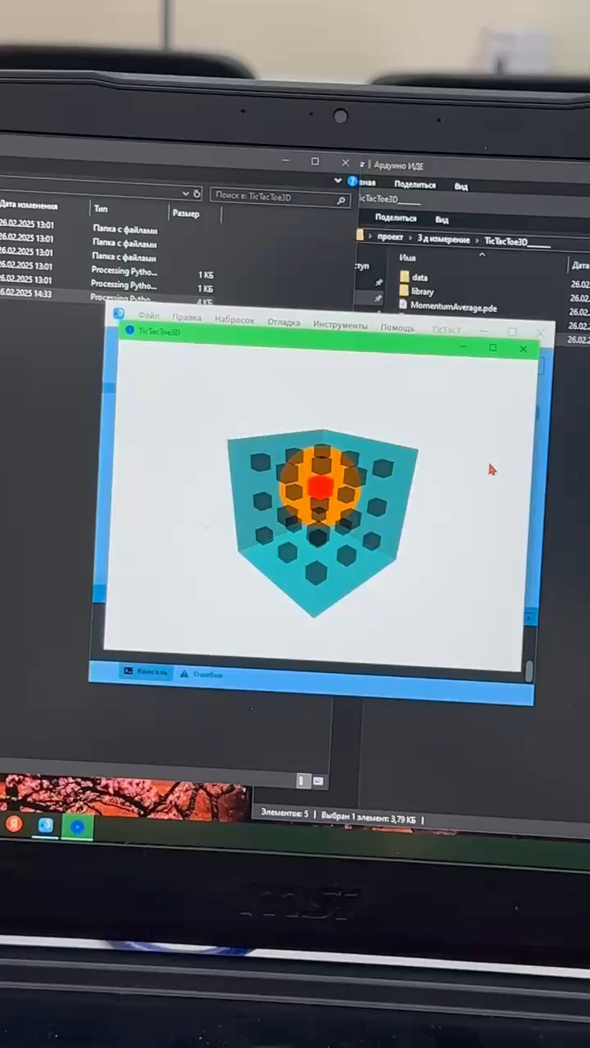
Описание продукта
Комплектующие:
- контроллер Arduino Uno;
- 3 резистора 10 кОм;
- 3 резистора 270 кОм;
- 3 зажима "крокодил";
- экранированный провод;
- Оргстекло;
- фольга (выполняет роль отражателя волн);

Slide 6

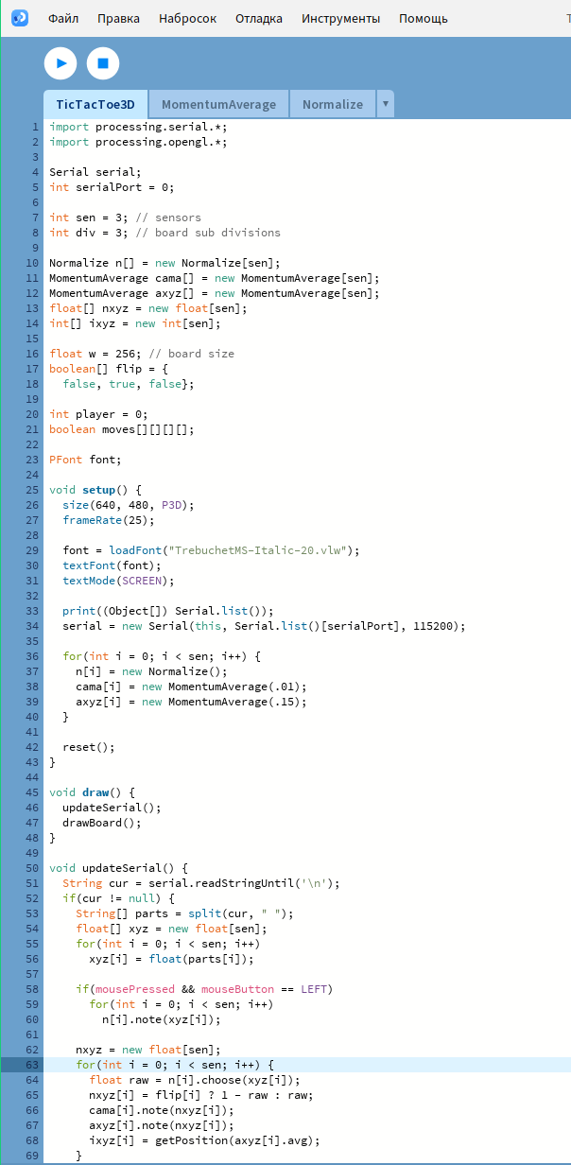
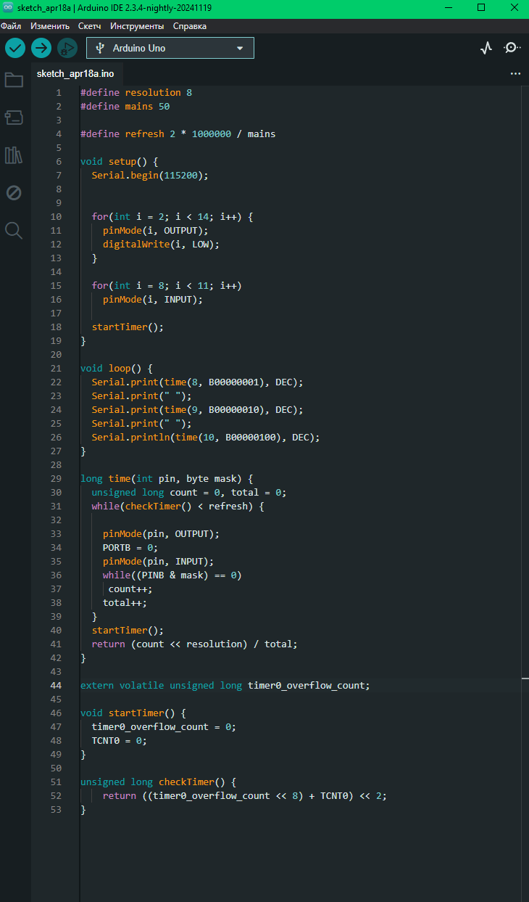
Описание продукта
Processing — это открытая среда разработки для визуального искусства, генеративного дизайна и мультимедийных проектов. Она сочетает простоту языка (на основе Java/ Python-режим) с мощными инструментами для работы с графикой, анимацией и данными
Arduino IDE – это официальная интегрированная среда разработки для программирования плат Arduino. Arduino IDE отлично подходит для обучения и простых проектов

Slide 7
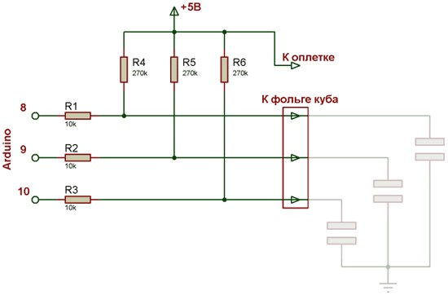
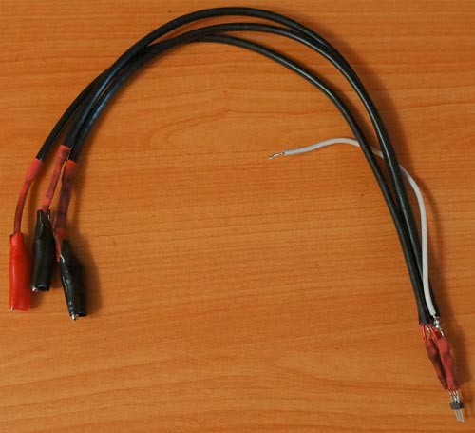
Описание продукта

Slide 8
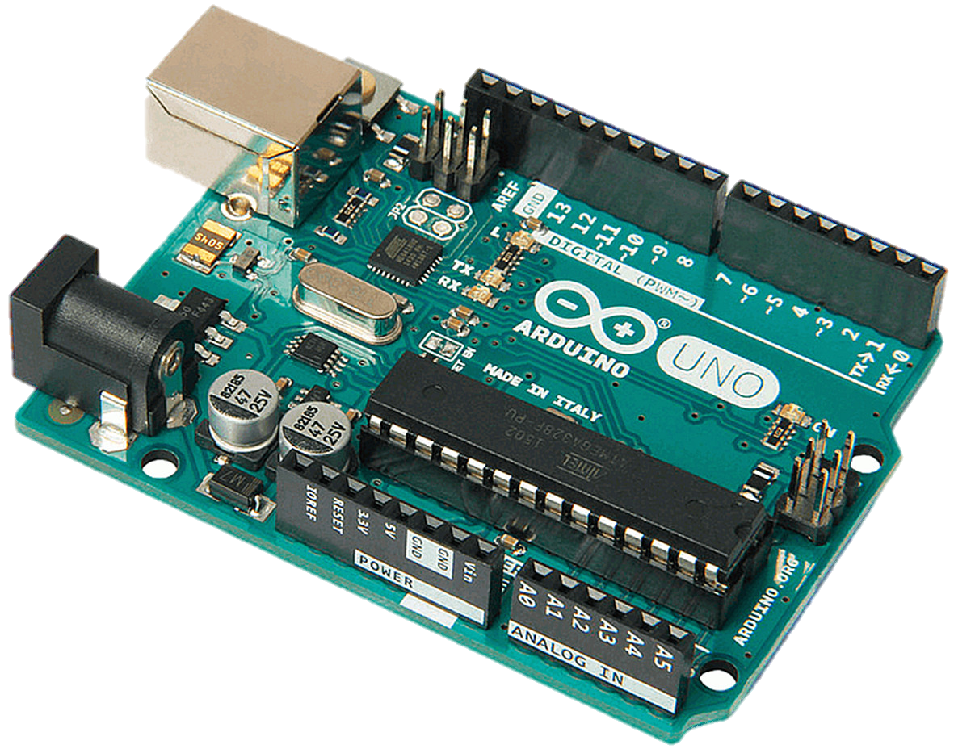
Технические харакеристики
Arduino UNO
Характеристики
Микроконтроллер | ATmega328
Рабочее напряжение | 5 В
Входное напряжение (рекомендуемое) | 7-12 В
Цифровые Входы/Выходы | 14 (6 из которых могут использоваться как выходы ШИМ)
Аналоговые входы | 6
Постоянный ток через вход/выход | 40 мА
Постоянный ток для вывода 3.3 В | 50 мА
Флеш -память | 32 Кб (ATmega328) из которых 0.5 Кб используются для загрузчика
ОЗУ | 2 Кб (ATmega328)
EEPROM | 1 Кб (ATmega328)
Тактовая частота | 16 МГц

Slide 9
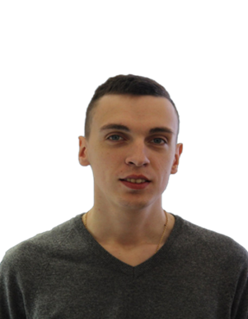
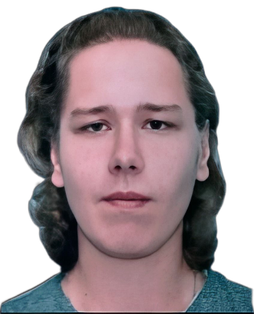
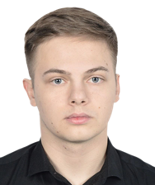
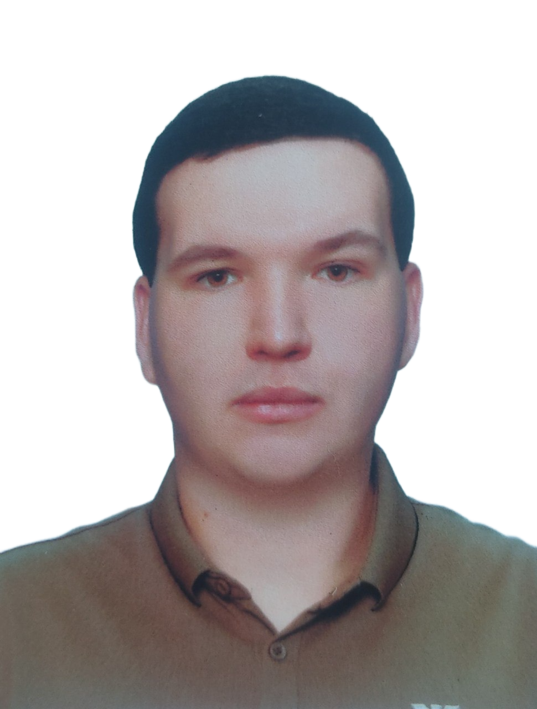
Команда проекта
Курносов Роман Юрьевич
проектный наставник,
к.т.н., доцент кафедры КРЭМС
Потлов Сергей
инженер, бакалавр 4 курса направления “Инфокоммуникационные технологии и системы связи”
Димкович Денис
инженер, бакалавр 4 курса направления “Инфокоммуникационные технологии и системы связи”
Матвеев Даниил
инженер, бакалавр 3 курса направления “Конструирование и технология электронных средств”

Slide 10
Тамбовский Государственный Технический Университет
Кафедра «Конструирование радиоэлектронных и микропроцессорных систем»
Система пространственного ввода данных на основе жестов в ограниченной зоне

